Slide 1
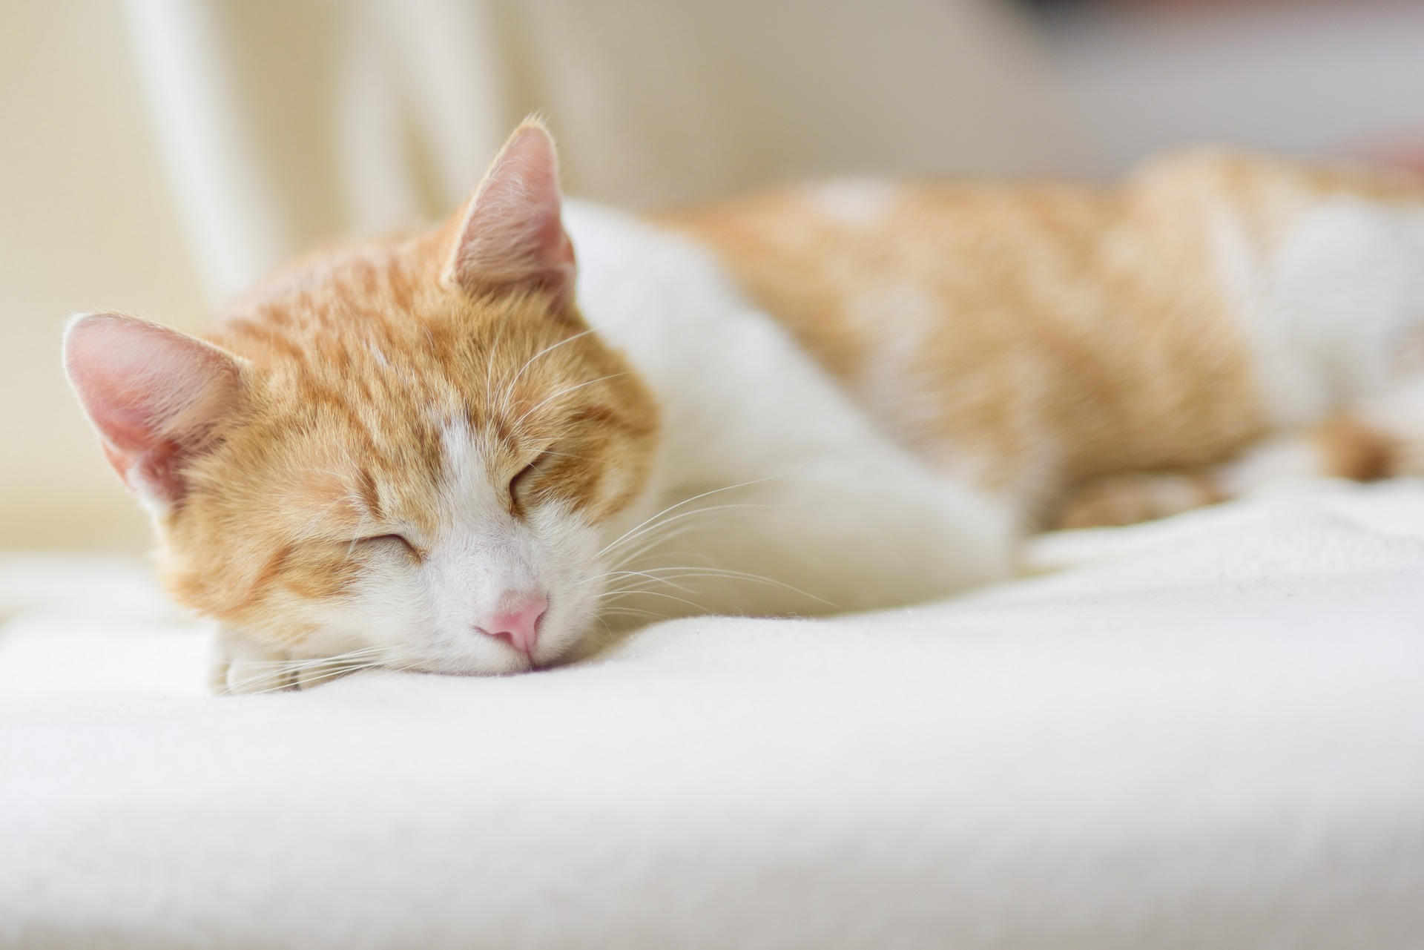
Az éjszaka csodálatos lehetőség
a pihenésre,
megbocsájtásra,
álmodozásra,
mosolygásra
és felkészülésre
a másnap ránk váró csatákra.
Jó éjszakát!

